Slide 1
Borges Hernández Estephany
Chávez Ramírez Alama Ruth

Slide 2
Profesor constructivista
Bases constructivistas
Es un mediador entre el conocimiento y el aprendizaje de sus alumnos, comparte experiencias y saberes en un proceso de negociación o construcción conjunta (co-construcción) del conocimiento.

Slide 3
Competencias docentes
Promueve aprendizajes significativos
Profesional reflexivo
Presta ayuda pedagógica ajustada a las necesidades e intereses de sus alumnos
Establece como meta la autonomía y autodirección del alumno
El profesor constructivista

Slide 4
Estrategias de enseñanza
Enseñanza
Proceso que pretende apoyar o, si se prefiere el término ‘andamiar’ el logro de aprendizajes significativos.
Enseñanza y estrategias
Estrategias de enseñanza
Son procedimientos que el agente de enseñanza utiliza en forma reflexiva y flexible para promover el logro de aprendizajes significativos. (Mayer, 1984; Shuell, 1988, Farmer y Wolff, 1991)

Slide 5
Estrategias de enseñanza
Consideración de las características generales de los aprendices
Tipo de dominio del conocimiento en general y del contenido curricular en particular, que se va a abordar
La intencionalidad o meta que se desea lograr y las actividades cognitivas y pedagógicas que debe realizar el alumno para conseguirlo
Aspectos esenciales para elegir estrategias
Vigilancia constante del proceso de enseñanza, así como del progreso y aprendizaje de los alumnos
Determinación del contexto intersubjetivo (conocimiento ya compartido) creado con los alumnos hasta ese momento, si es el caso

Slide 6
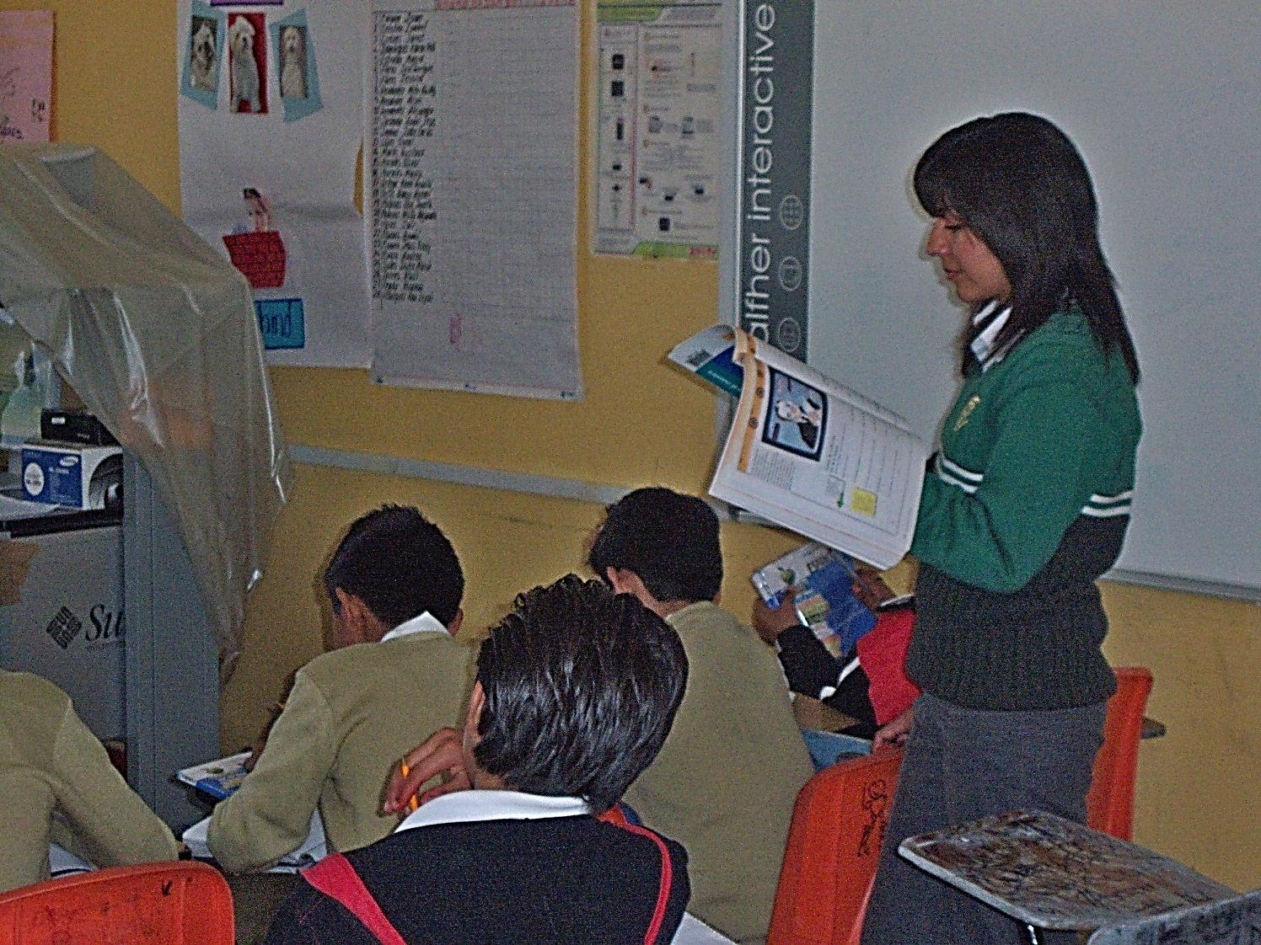
Estrategias de enseñanza
Analogías
Preguntas
intercaladas
Señalizaciones
Organizadores
textuales
Mapas y redes
conceptuales
Objetivos
Resúmenes
Organizadores
previos
Organizadores
gráficos
Ilustraciones

Slide 7
Estrategias de enseñanza
Objetivos
Enunciados que establecen condiciones, tipo de actividad y forma de evaluación del aprendizaje del alumno. Como estrategias de enseñanza compartidas con los alumnos generan expectativas apropiadas.
ALGUNAS ESTRATEGIAS DE ENSEÑANZA

Slide 8
Estrategias de enseñanza
Resúmenes
Síntesis y abstracción de la información relevante de un discurso oral o escrito. Enfatizan conceptos clave, principios y argumento central.
ALGUNAS ESTRATEGIAS DE ENSEÑANZA

Slide 9
Estrategias de enseñanza
Organizadores previos
Información de tipo introductorio y contextual. Tienden un puente cognitivo entre la información nueva y la previa.
ALGUNAS ESTRATEGIAS DE ENSEÑANZA

Slide 10
Estrategias de enseñanza
Ilustraciones
Representaciones visuales de objetos o situaciones sobre una teoría o tema específico (fotografías, dibujos, dramatizaciones, etcétera)
ALGUNAS ESTRATEGIAS DE ENSEÑANZA

Slide 11
Estrategias de enseñanza
Organizadores gráficos
Representaciones visuales de conceptos, explicaciones o patrones de información (cuadros sinópticos, cuadros C-Q-A)
ALGUNAS ESTRATEGIAS DE ENSEÑANZA

Slide 12
Estrategias de enseñanza
Analogías
Proposiciones que indican que una cosa o evento (concreto y familiar) es semejante a otro (desconocido y abstracto o completo)
ALGUNAS ESTRATEGIAS DE ENSEÑANZA

Slide 13
Estrategias de enseñanza
Preguntas intercaladas
Preguntas insertadas en la situación de enseñanza o en un texto. Mantienen la atención y favorecen la práctica, la retención y la obtención de información relevante.
ALGUNAS ESTRATEGIAS DE ENSEÑANZA

Slide 14
Estrategias de enseñanza
Señalizaciones
Señalamientos que se hacen en un texto o en la situación de enseñanza para enfatizar u organizar elementos relevantes del contenido por aprender.
ALGUNAS ESTRATEGIAS DE ENSEÑANZA

Slide 15
Estrategias de enseñanza
Mapas y redes conceptuales
Representaciones gráficas de esquemas de conocimiento (indican conceptos, proposiciones y explicaciones).
ALGUNAS ESTRATEGIAS DE ENSEÑANZA

Slide 16
Estrategias de enseñanza
Organizadores textuales
Organizaciones retóricas de un discurso que influyen en la comprensión y el recuerdo.
ALGUNAS ESTRATEGIAS DE ENSEÑANZA

Slide 17
Clasificación de estrategias de enseñanza por
momento de uso y presentación
Preinstruccionales
Coinstruccionales
Postinstruccionales
EPISODIO DE ENSEÑANZA-APRENDIZAJE

Slide 18
Episodio de enseñanza-aprendizaje
ESTRATEGIAS
PREINSTRUCCIONALES
Preparan y alertan al estudiante en relación con qué y cómo va a aprender; esencialmente tratan de incidir en la activación o generación de conocimientos y experiencias previas pertinentes.
Sirven para que el aprendizaje se ubique en el contexto conceptual apropiado y para que genere expectativas adecuadas.
Algunas de las estrategias preinstruccionales más típicas son los objetivos y los organizadores previos.

Slide 19
Episodio de enseñanza-aprendizaje
ESTRATEGIAS
COINSTRUCCIONALES
Apoyan los contenidos curriculares durante el proceso mismo de enseñanza-aprendizaje.
Cubren funciones para que el aprendiz mejore la atención e igualmente detecte la información principal, logre una mejor codificación y conceptualización de los contenidos de aprendizaje, y organice, estructure e interrelacione las ideas importantes.
Se trata de funciones relacionadas con el logro de un aprendizaje con comprensión (Shuell,1988). Aquí pueden incluirse estrategias como ilustraciones, redes y mapas conceptuales, analogías y cuadros C-Q-A entre otras.

Slide 20
Episodio de enseñanza-aprendizaje
ESTRATEGIAS
POSTINSTRUCCIONALES
Se presentan al término del episodio de enseñanza y permiten al alumno formar una visión sintética, integradora e incluso crítica del material.
En otros casos, inclusive le permiten al alumno, valorar su propio aprendizaje
Algunas de las estrategias postinstruccionales más reconocidas son resúmenes finales, organizadores gráficos (cuadros sinópticos simples y de doble columna), redes y mapas conceptuales.

Slide 21
Clasificación de las estrategias de enseñanza
según el proceso cognitivo aprendido
Proceso cognitivo en el que incide la estrategia | Tipos de estrategia de enseñanza
Generación de expectativas apropiadas | Objetivos o intenciones
Activación de los conocimientos previos | Situaciones que activan o generan información previa (Actividad focal introductoria, discusiones guiadas, etcétera)
Orientar y guiar la atención y el aprendizaje | Señalizaciones
 | Preguntas insertadas
Mejorar la codificación de la información nueva | Ilustraciones
 | Gráficas
 | Preguntas insertadas

Slide 22
Clasificación de las estrategias de enseñanza
según el proceso cognitivo aprendido
Proceso cognitivo en el que incide la estrategia | Tipos de estrategia de enseñanza
Promover una organización global más adecuada de la información nueva a aprender (mejorar las conexiones internas) | Resúmenes
 | Mapas y redes conceptuales
 | Organizadores gráficos (por ejemplo, cuadros sinópticos simples y de doble columna, cuadros C-Q-A)
 | Organizadores textuales
Para potenciar y explicitar el enlace entre conocimientos previos y la información nueva por aprender (mejorar las conexiones externas) | Organizadores previos
 | Analogías
 | Cuadros C-Q-A

Slide 23
Estrategias y efectos esperados en el aprendizaje
de los alumnos
Estrategias de enseñanza | Efectos esperados en el alumno
Objetivos | Dan a conocer la finalidad y alcance del material y cómo manejarlo. El alumno sabe qué se espera de él al terminar de revisar el material. Ayudan a contextualizar sus aprendizaje y a darles sentido.
Actividades que generan y activan información previa (foco introductorio, discusión guiada, etcétera) | Activan sus conocimiento previos. Crean un marco de referencia común.
Ilustraciones | Facilitan la codificación visual de la información.

Slide 24
Estrategias y efectos esperados en el aprendizaje
de los alumnos
Estrategias de enseñanza | Efectos esperados en el alumno
Preguntas intercaladas | Permiten que practique y consolide lo que ha aprendido. Mejora la codificación de la información relevante. El alumno se autoevalúa gradualmente.
Señalizaciones | Le orientan y guían en su atención y aprendizaje. Identifican la información principal; mejoran la codificación selectiva.
Resúmenes | Facilitan que recuerde y comprenda la información relevante del contenido por aprender.

Slide 25
Estrategias y efectos esperados en el aprendizaje
de los alumnos
Estrategias de enseñanza | Efectos esperados en el alumno
Organizadores previos | Hacen más accesible y familiar el contenido. Con ellos, se elabora una visión global y contextual.
Analogías | Sirven para comprender información abstracta. Se traslada lo aprendido a otros ámbitos.
Mapas y redes conceptuales | Son útiles para realizar una codificación visual y semántica de conceptos, proposiciones y explicaciones. Contextualizan las relaciones entre conceptos y proposiciones.
Organizadores textuales | Facilitan el recuerdo y la comprensión de las partes más importantes del discurso.

Slide 26


